Slide 1
«Детский сад – пространство роста»
Баранова Ольга Сергеевна, старший воспитатель
МАДОУ «ДС № 52 г. Челябинска»

Slide 2
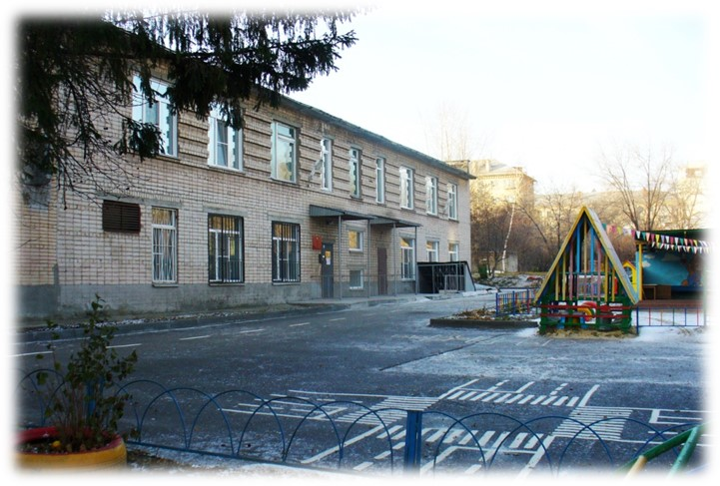
МАДОУ «ДС № 52 г. Челябинска»

Slide 3
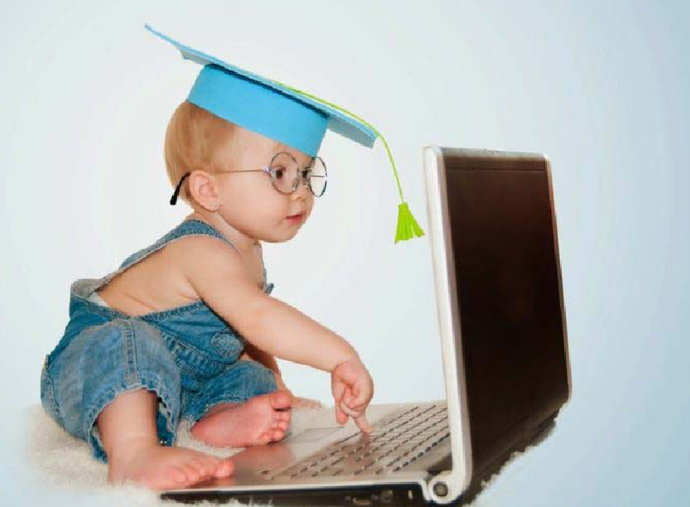

Slide 4
Медиапространство
Геополитический подход | Социальный подход | Культурологический подход
Информационные ресурсы Источники информации Системы сбора, обработки информации Системы распространения информации Пользователи ресурсов | Система отношений по производству, сбору, распространению информации Производители информации Потребители информации | Информационные единицы: Текст, Образ, Знания, Убеждения, Ценностные ориентации Коммуникационные намерения

Slide 5
Медиапространство -
образовательная среда, создаваемая электронными средствами коммуникации, в которой участники, взаимодействуют между собой с помощью медиатехнологий.

Slide 6
Структура медиапространства образовательной организации
Инфоресурсы
Медиаконтент
Источники информации
Каналы передачи
Потребители
Производители

Slide 7
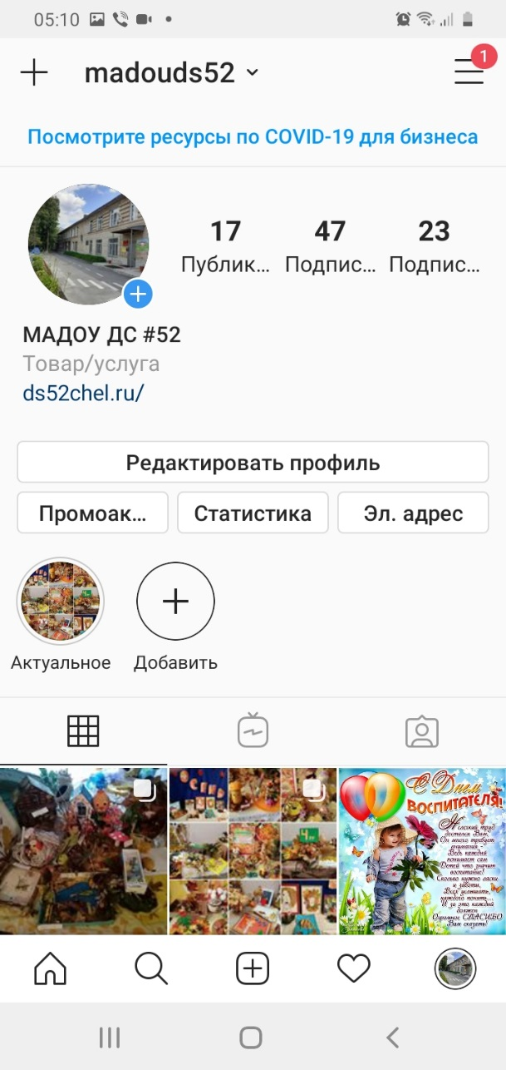
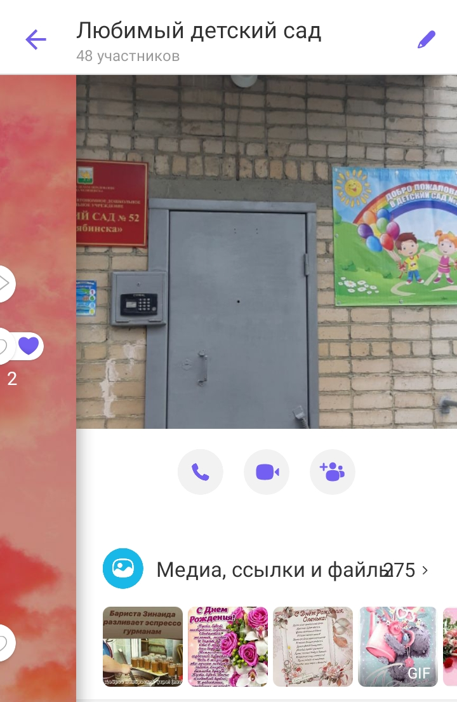
Информационные площадки МАДОУ «ДС № 52 г. Челябинска»

Slide 8
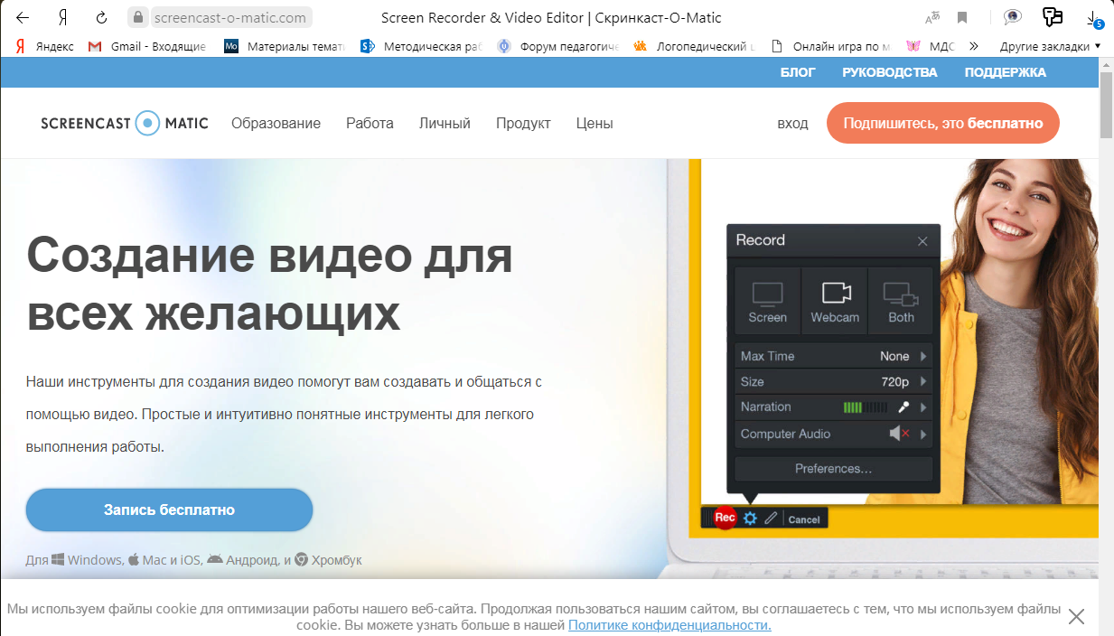
Информационные площадки МАДОУ «ДС № 52 г. Челябинска»

Slide 9
Методическая работа в формате «Онлайн» и «Офлайн» в период самоизоляции

Slide 10
Методическая работа в формате «Онлайн» и «Офлайн» в период самоизоляции

Slide 11
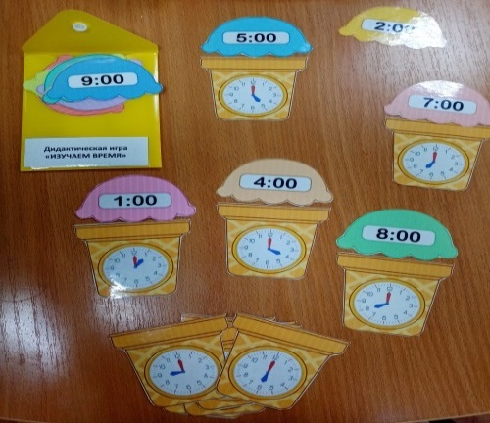
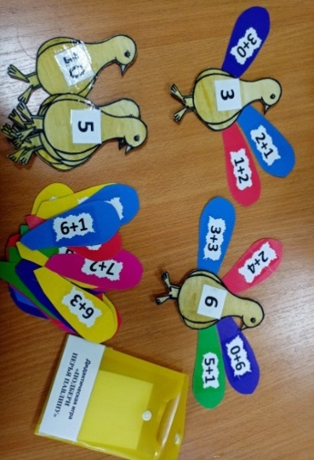
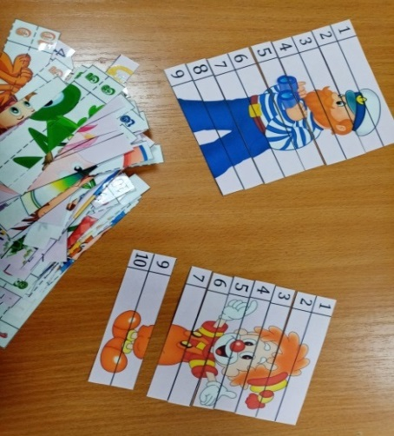
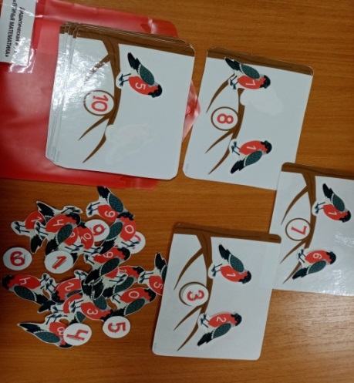
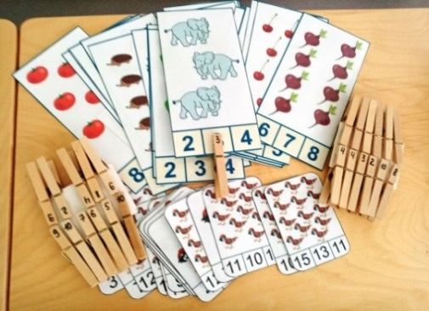
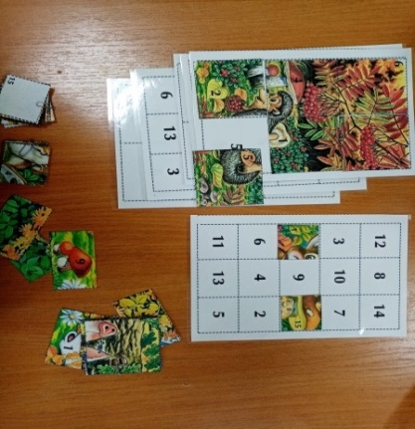
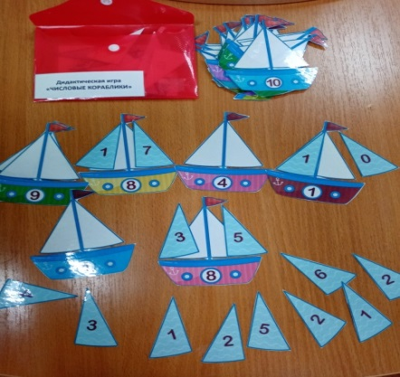
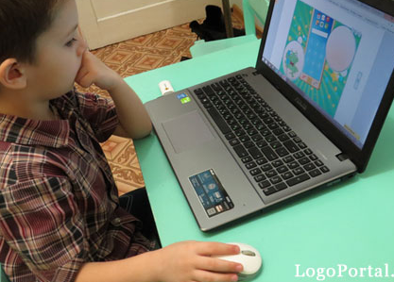
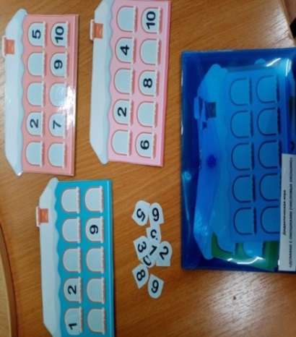
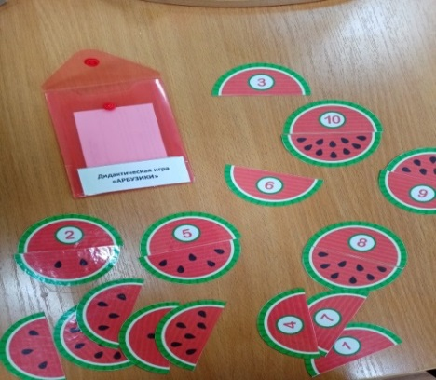
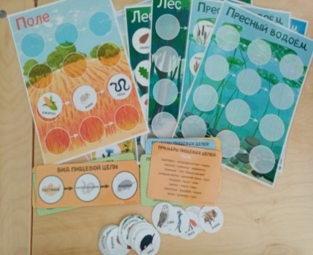
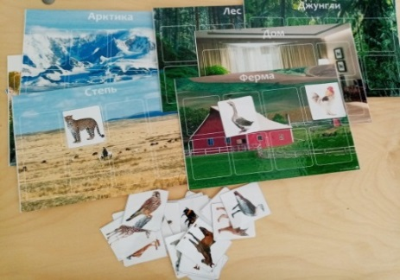
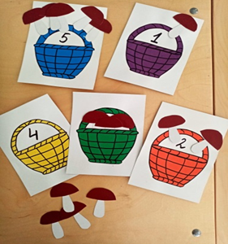
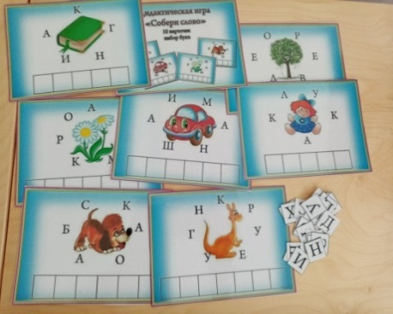
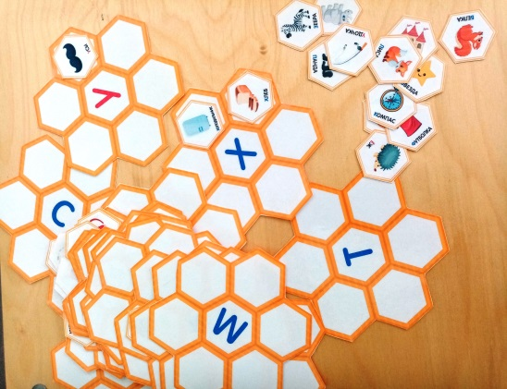
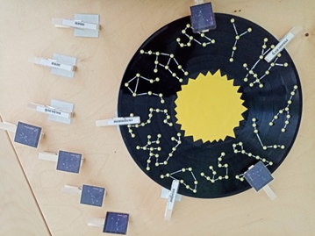
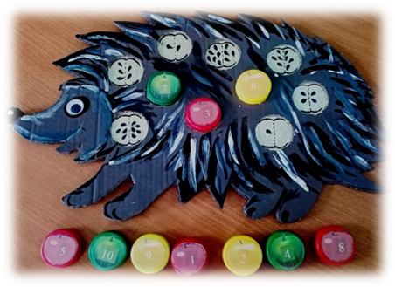
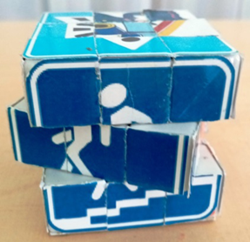
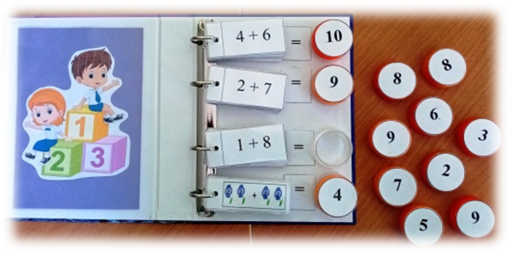
Результаты работы педагогов в период самоизоляции

Slide 12
Информационные площадки МАДОУ «ДС № 52 г. Челябинска»

Slide 13
Информационные площадки МАДОУ «ДС № 52 г. Челябинска»

Slide 14
Информационные площадки МАДОУ «ДС № 52 г. Челябинска»

Slide 15
Медиаконтент детского сада как средство развития
Опросы:
«Востребованность сетевых социальных площадок детского сада»
«Рубрики социальной сети детского сада»
«Рубрики электронной газеты группы «Почемучки» и т.д.

Slide 16
Типы публикаций в соц. сетях. Темы.
Продвигающий | Информационный | Вовлекающий | Познавательный | Развлекательный
Отзывы | Особенности образовательного процесса (ООП ДО) | Опросы, анкеты | Советы специалистов | Конкурсы
Достижения участников МАДОУ | Педагогические исследования | Подборки мультфильмов, сказок | Особенности поведения детей | Онлайн-приложения
Наши традиции, события, праздники | Дополнительное образование | Творческие работы | Адаптация к детскому саду | Рассуждения детей
Партнёрство | Новости образования | Загадки, ребусы | Особенности возрастного развития, консультации по темам недели | Поздравления
 | Открытия | Игры | Инклюзия | Зарядка для ума

Slide 17
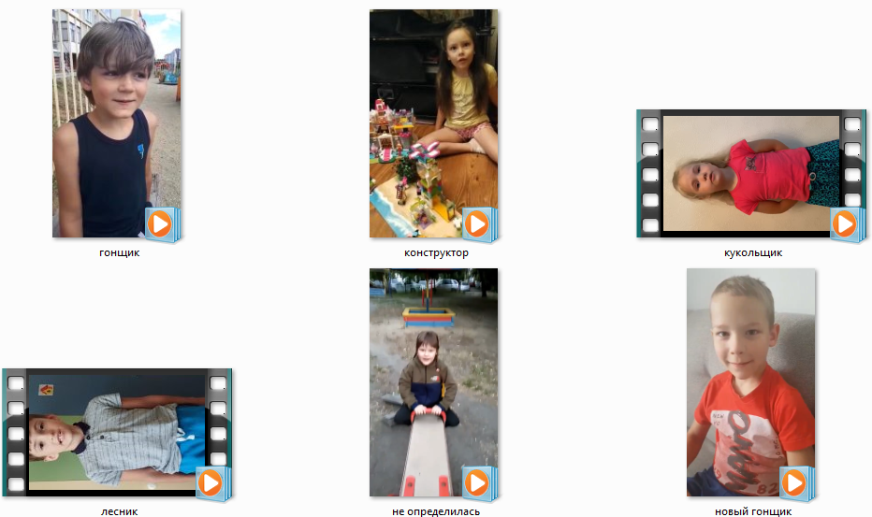
Флешмоб #Кем стать – вопрос серьёзный#

Slide 18
Расширяем горизонты – делимся опытом.

Slide 19
Флешмоб #Лучше дома#

Slide 20
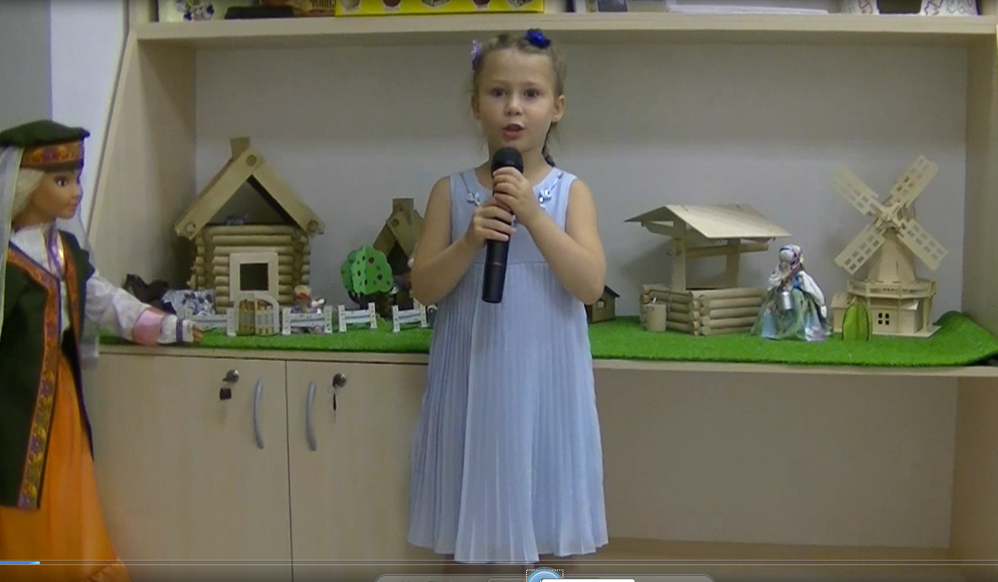
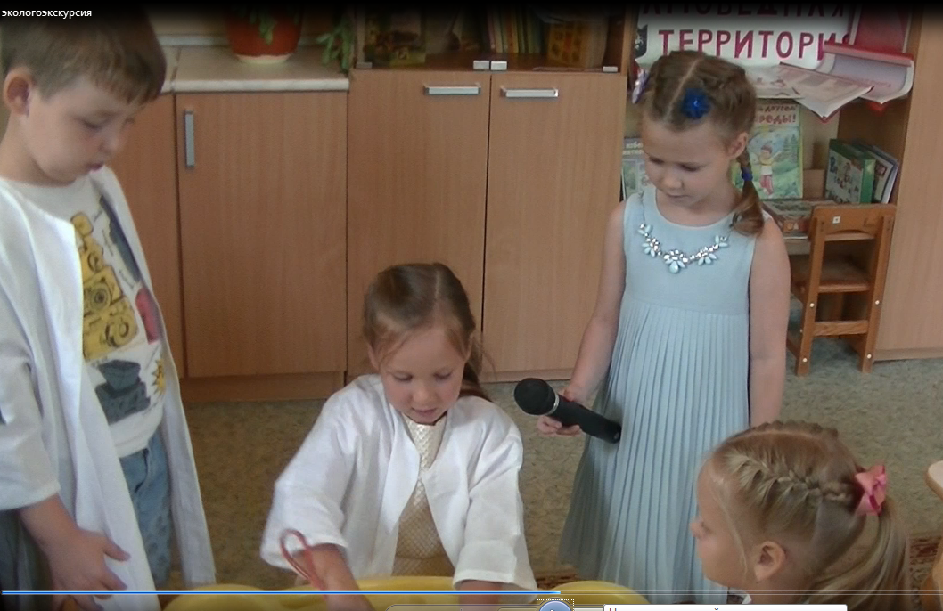
Детский новостной канал детского сада как производитель медиапространства МАДОУ

Slide 21
Страница детского сада в Инстаграм
Сайт МАДОУ
«ДС № 52
г. Челябинска»
Группа детского сада ВКонтакте

